Slide 1
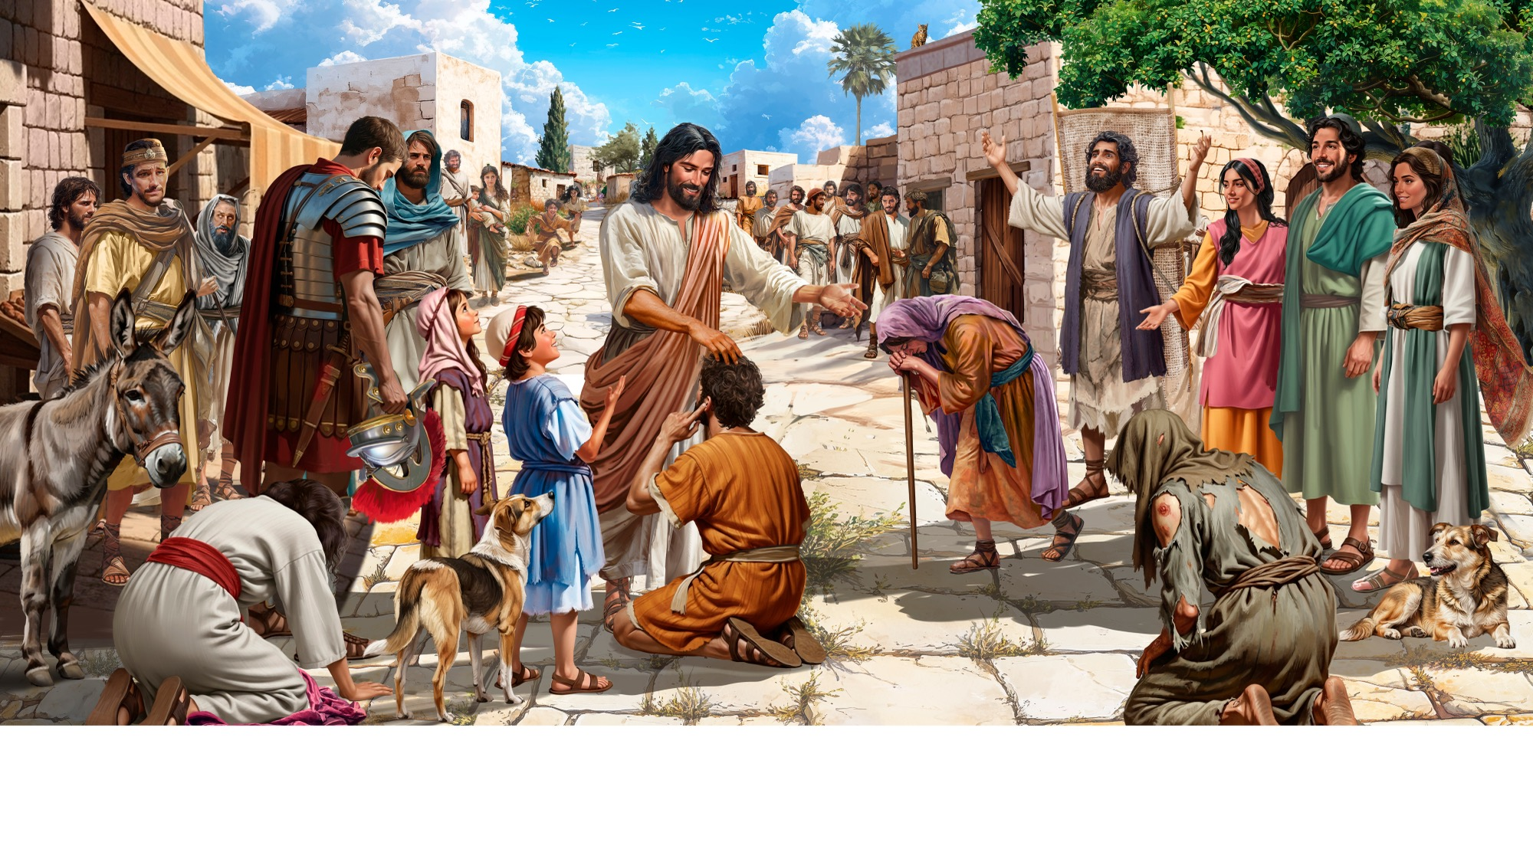
Illustration by Jo Card. Copyright © 2024 General Conference Corporation® of Seventh-day Adventists.
Bem-vindo à Escola Sabatina

Slide 2
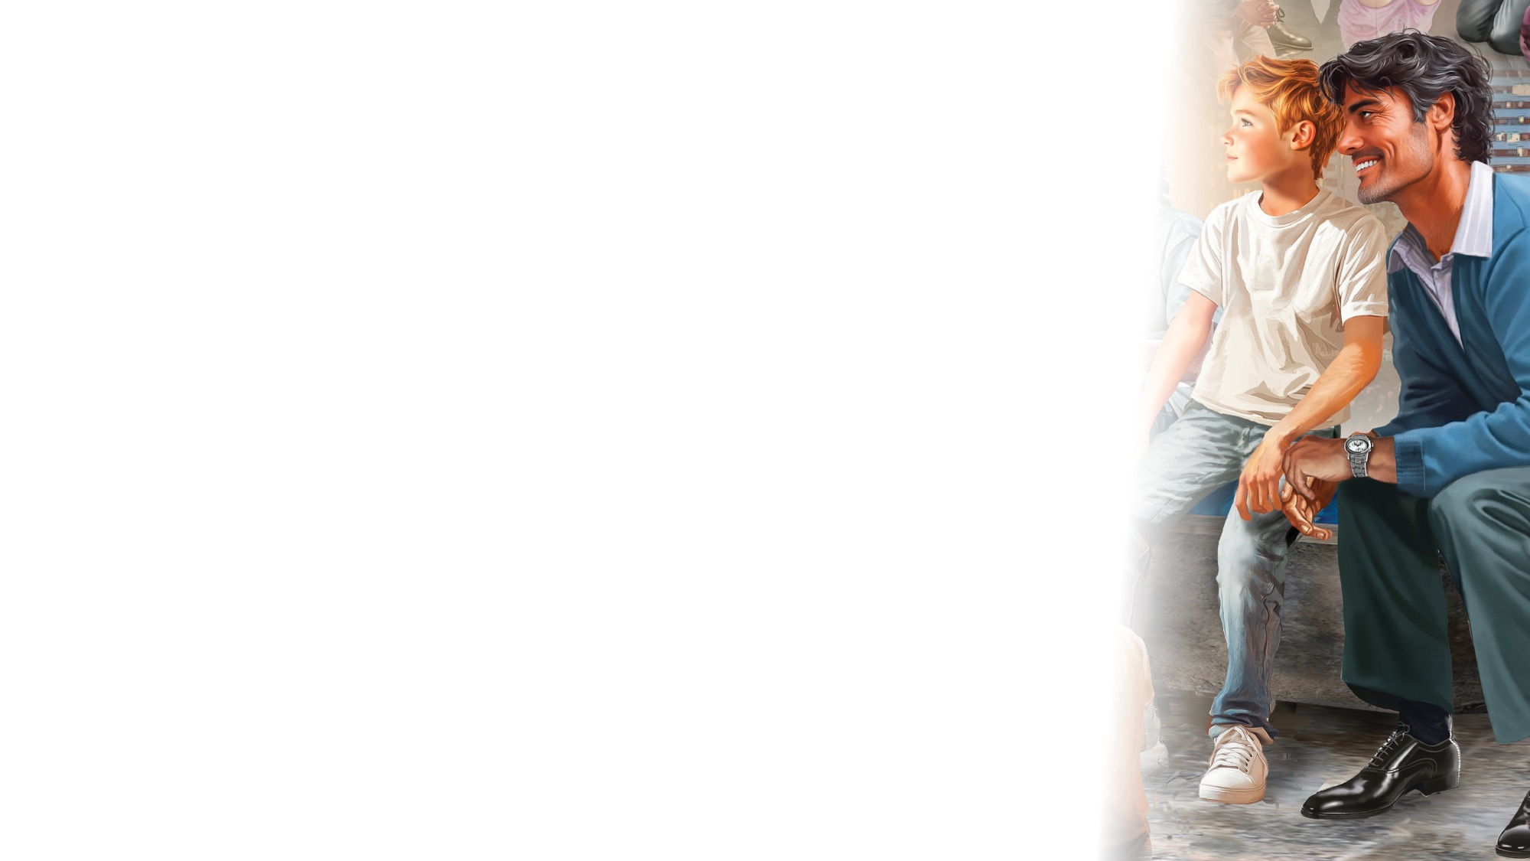
PARA OS QUE CHEGAM MAIS CEDO

Slide 3
ATIVIDADES DE ABERTURA

Slide 4
Illustration by Jo Card. Copyright © 2024 General Conference Corporation® of Seventh-day Adventists.
Bem-vindo à Escola Sabatina

Slide 5
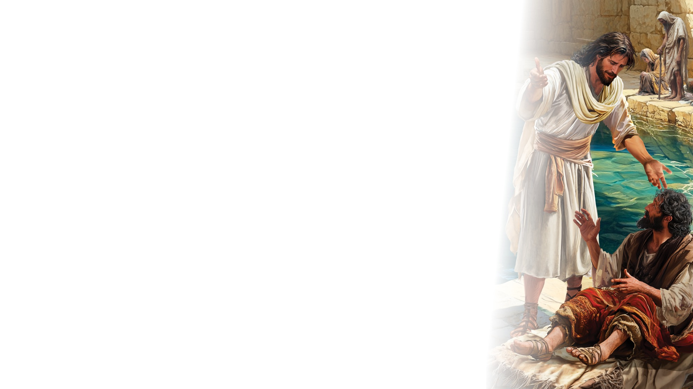

O Amor de Deus
LOUVOR E ADORAÇÃO
O amor de Deus é pra todos,
Pra todos, estejam onde for,
O amor de Deus é pra todos.
Tão grande é o Seu amor.
Deus ama os pequenos,
Deus ama os grandes,
As mães e os pais e os bebés também.
Os irmãos e irmãs
E todos os que faltam.
O amor de Deus é pra ti.
(Continua)

Slide 6
O Amor de Deus
LOUVOR E ADORAÇÃO
1, 2, 3, 4!
A Sua alegria é pra todos,
Pra todos, estejam onde for,
A Sua alegria é pra todos.
Tão grande é o Seu amor.
Deus ama os pequenos,
Deus ama os grandes,
As mães e os pais e os bebés também.
Os irmãos e irmãs
E todos os que faltam.
O amor de Deus é pra ti.
(Continua)

Slide 7
O Amor de Deus
LOUVOR E ADORAÇÃO
1, 2, 3, 4!
A paz de Deus é pra todos,
Pra todos, estejam onde for,
A paz de Deus é pra todos.
Tão grande é o Seu amor.
Tão grande é o Seu amor.

Slide 8
Ao Mundo Vou Contar
LOUVOR E ADORAÇÃO
Ao mundo vou contar as boas-novas
E a todos eu vou dizer que em breve Jesus irá voltar,
Pra todos que O amam.
E confiam no Seu amor.
Ao céu nos levará
Pra sempre com Ele viver.
(X2)
Ao mundo vou contar as boas-novas
E a todos eu vou dizer que em breve Jesus irá voltar.

Slide 9
De Joelhos Vou Orar
LOUVOR E ADORAÇÃO
De joelhos vou
A Deus orar
E agradecer por tudo o que Ele fez por mim.
E porque eu sei
Que Ele é bom
Prometo sempre dar a Ele o meu melhor.
(Repete)
Prometo sempre dar a Ele o meu melhor.

Slide 10
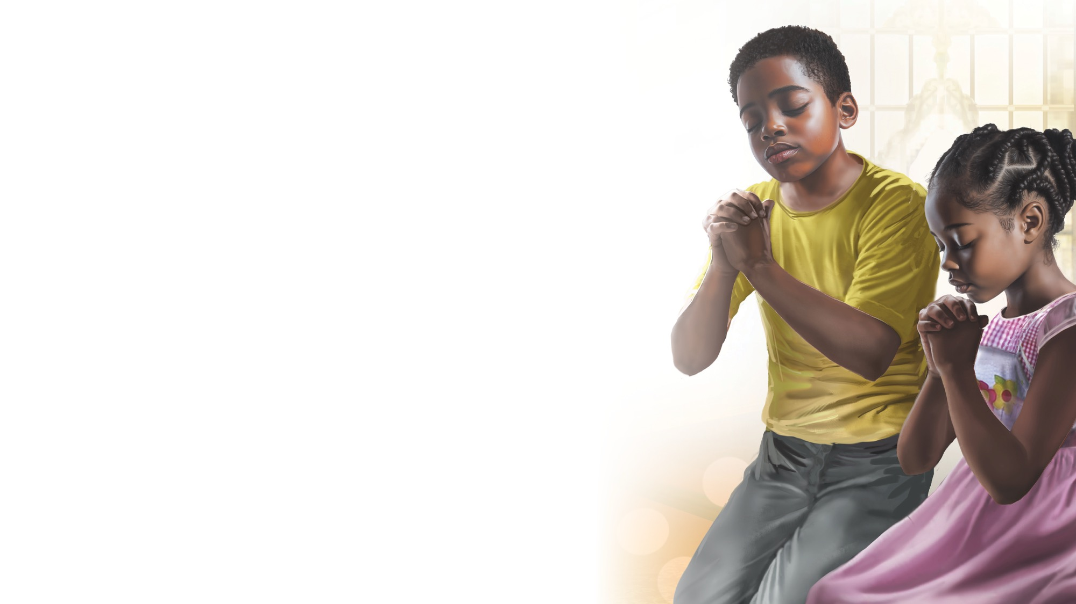
PRAYER
ORAÇÃO

Slide 11

FACTO RÁPIDO DA MISSÃO

Slide 12

Que Posso Dar ao Senhor?
OFERTA
Que posso dar ao Senhor
Que me deu Sua vida?
Posso doar minha oferta em louvor
E em gratidão.
Seja usada pr’a ajudar
Nos bons planos do Senhor.
Seja multiplicada p’ra
Levar ao mundo o amor de Deus.
(Continua)

Slide 13
Que Posso Dar ao Senhor?
OFERTA
Que posso dar ao Senhor
Que me deu Sua vida?
Posso doar minha oferta em louvor
E em gratidão.

Slide 14
QUADRO DE OFERTAS

Slide 15
ATVIDADES DE ABERTURA
Música da Visita
Um novo amigo aqui chegou.
Um novo amigo bem-vindo é.
É uma alegria, meu amigo, ter-te aqui.
Bem-vindo és,
Queremos ver-te outra vez.
Bem-vindo és,
Queremos ver-te outra vez.
“Visitor Song” by Rosie Smith. Copyright © 2025 General Conference Corporation® of Seventh-day Adventists.

Slide 16
Parabéns
ATVIDADES DE ABERTURA
Parabéns, parabéns, parabéns para ti.
Jesus ama o/a ... (nome da criança).
Parabéns para ti.
(Repete)
“Happy Birthday” by Janet Sage, copyright © 2001 North American Division Corporation of Seventh-day Adventists. From Little Voices Praise Him, #39. Used by permission.

Slide 17
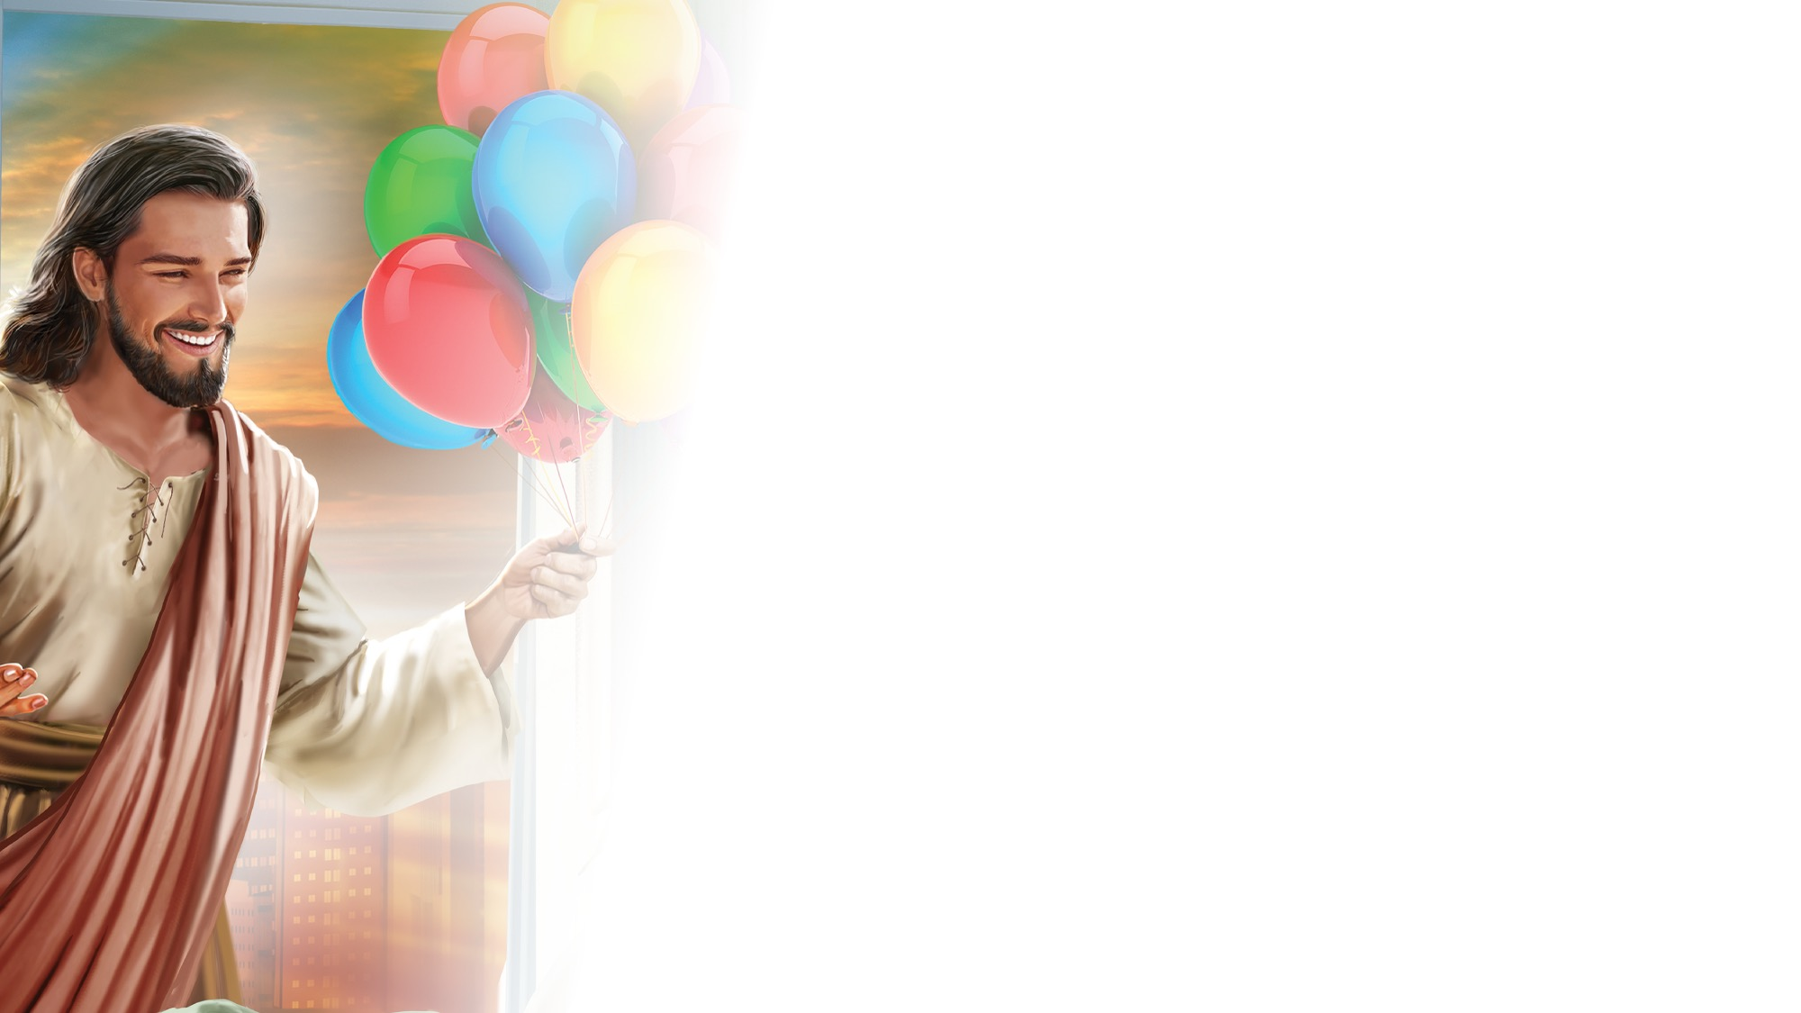
ATIVIDADES DE FOCO

Slide 18
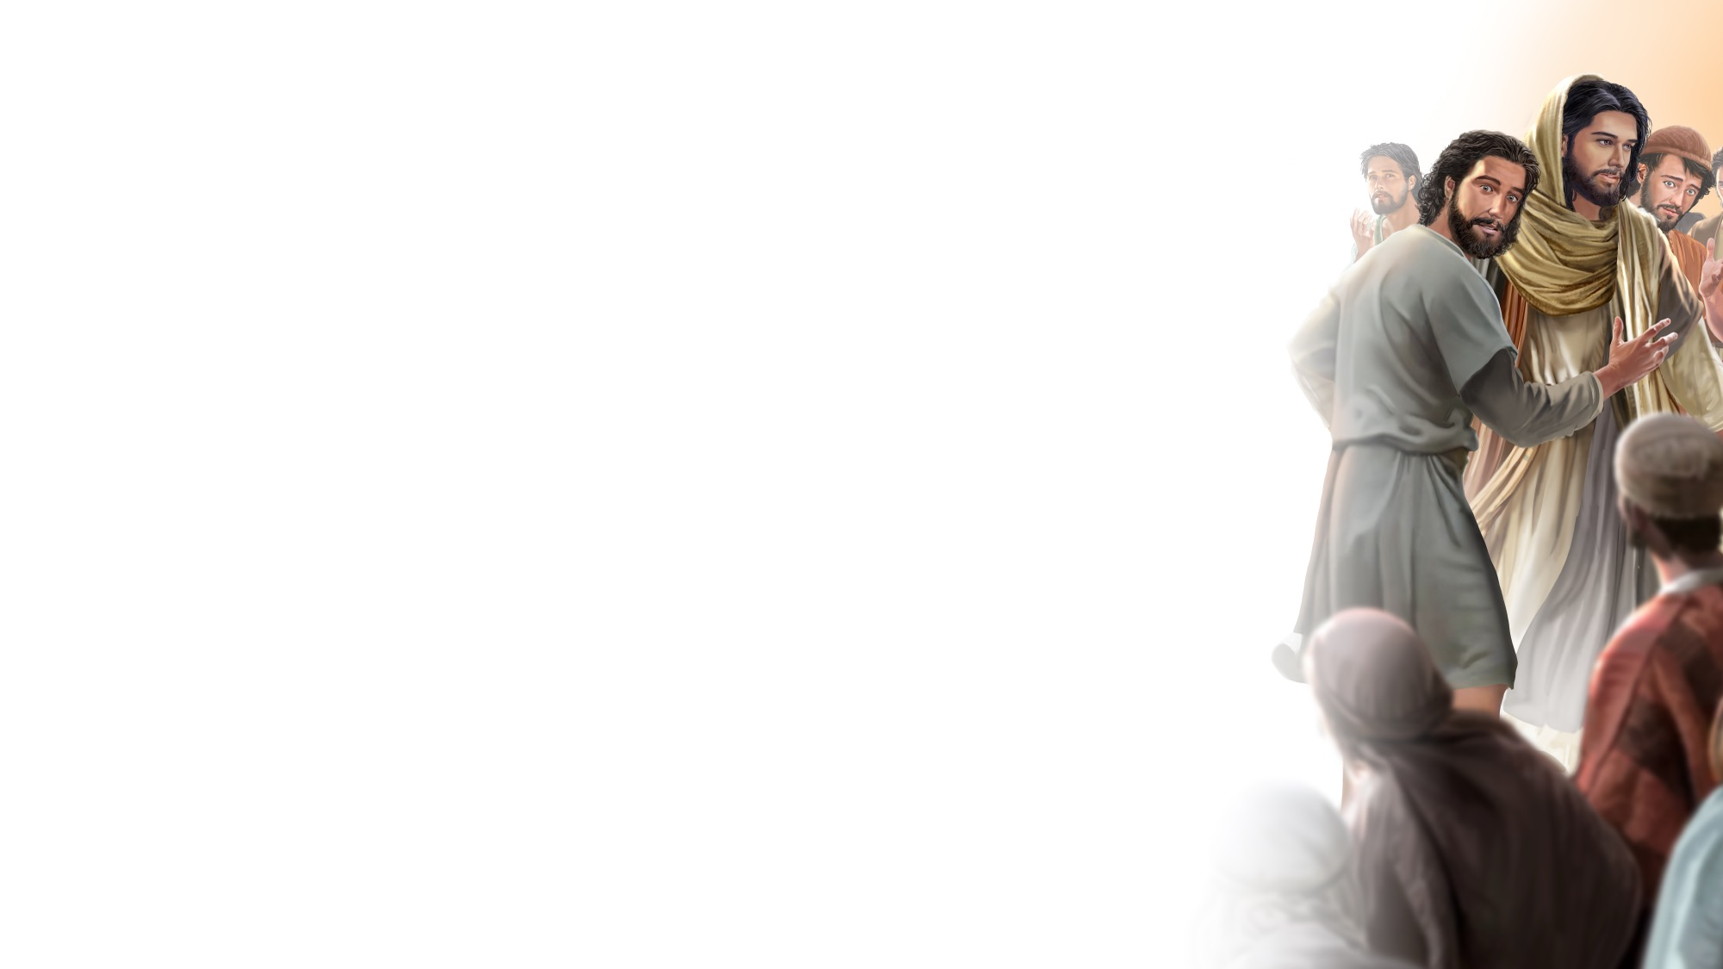
GRANDE IDEIA
Jesus cura-me
quando eu me
aproximo d’Ele.

Slide 19
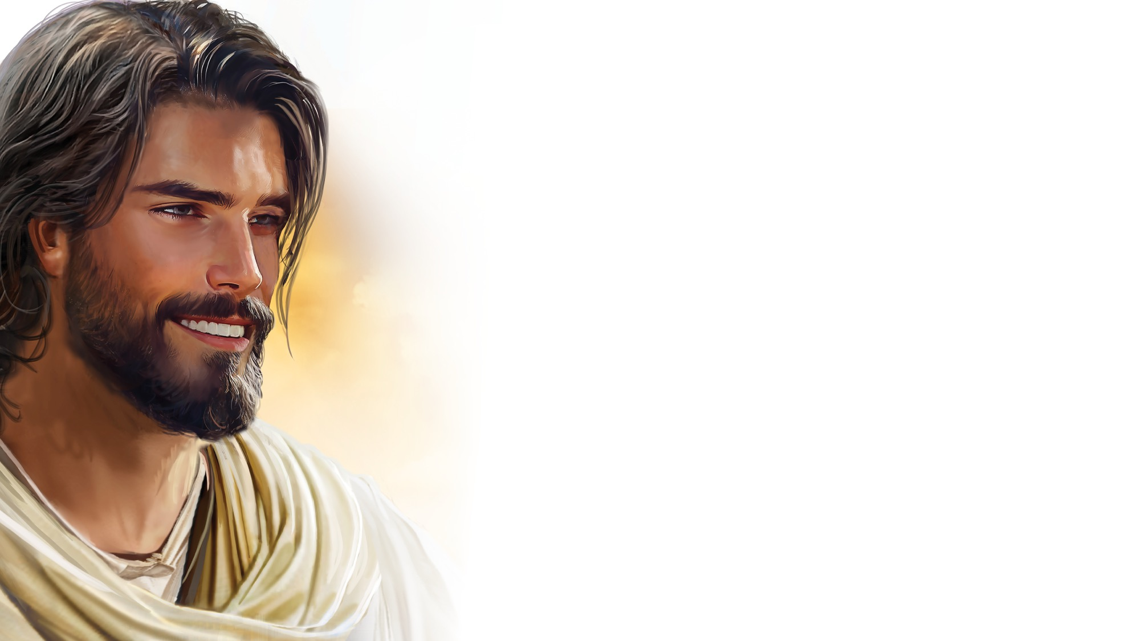
HISTÓRIA BÍBLICA

Slide 20
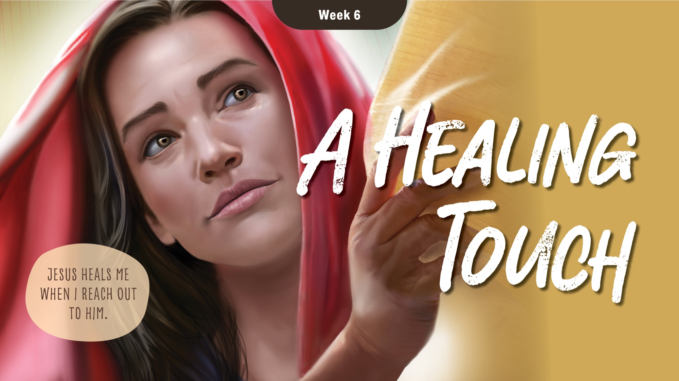


Slide 21
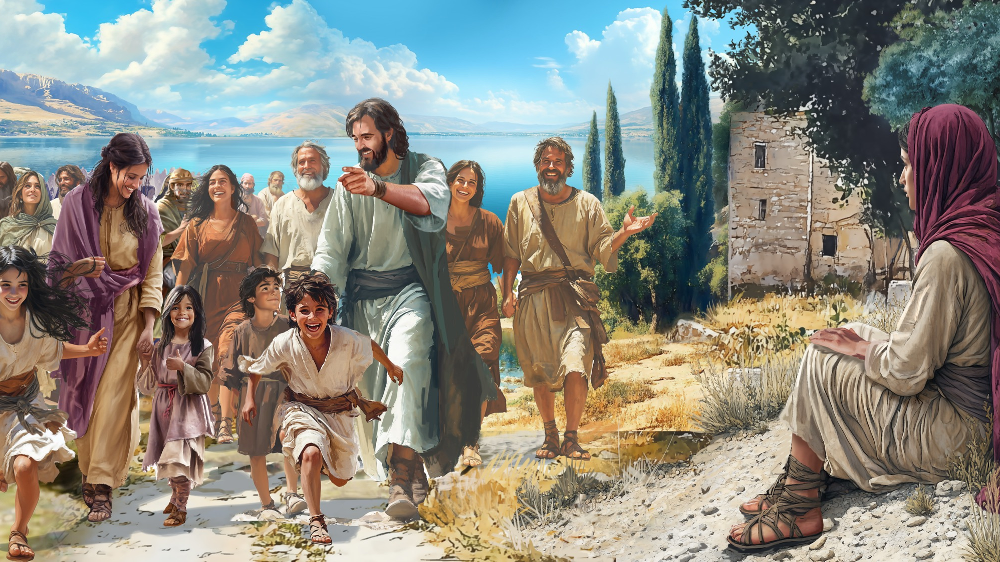
Illustration by Jo Card. Copyright © 2024 General Conference Corporation® of Seventh-day Adventists.

Slide 22
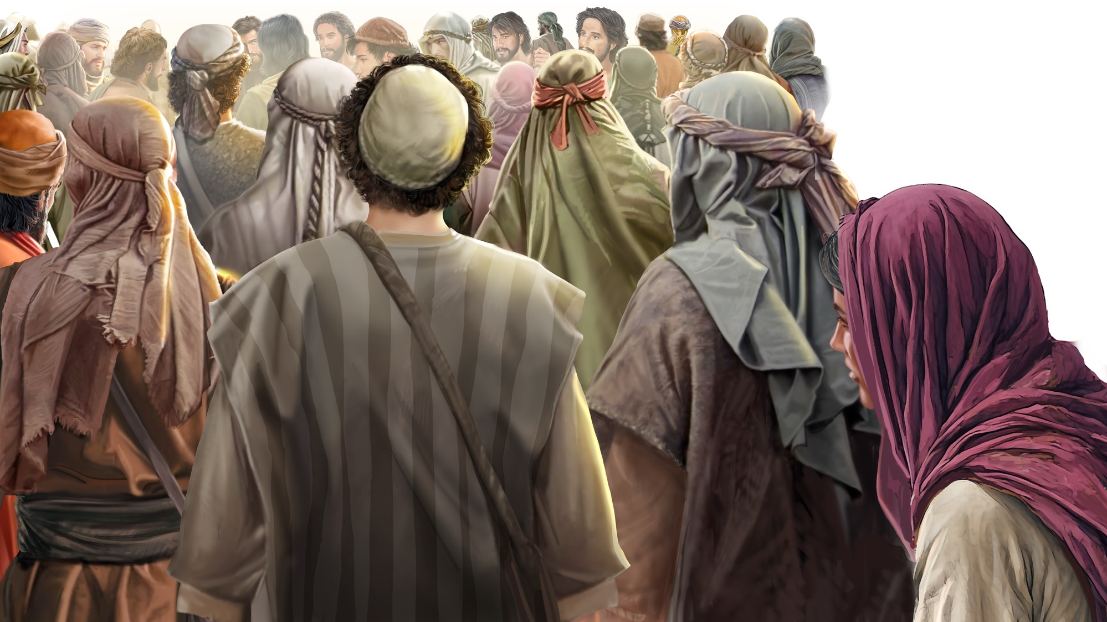
Illustration by Jo Card. Copyright © 2024 General Conference Corporation® of Seventh-day Adventists.

Slide 23
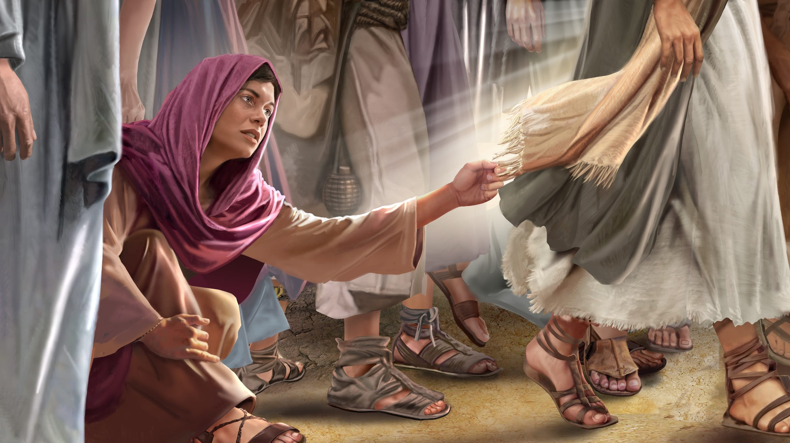
Illustration by Jo Card. Copyright © 2024 General Conference Corporation® of Seventh-day Adventists.

Slide 24
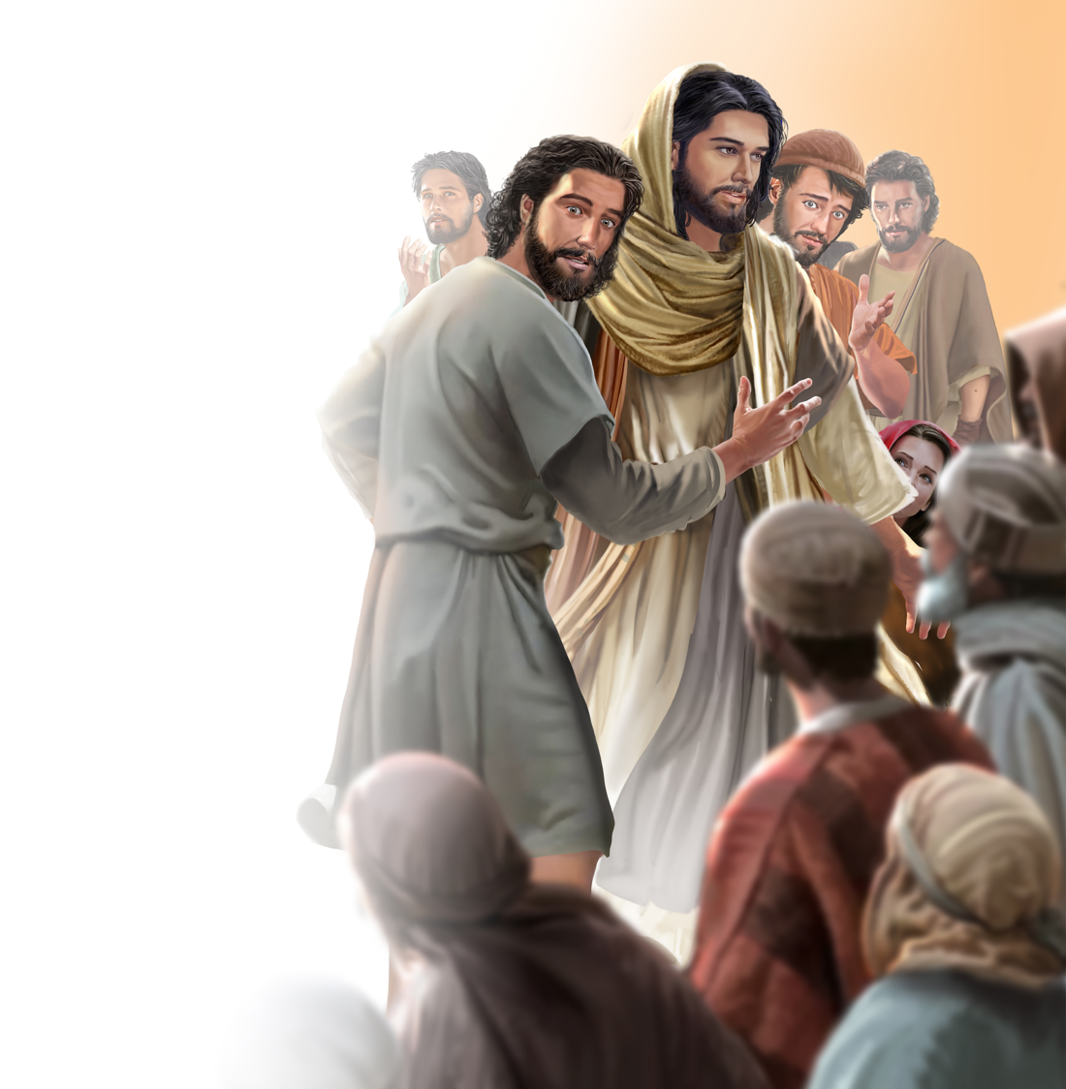
Illustration by Jo Card. Copyright © 2024 General Conference Corporation® of Seventh-day Adventists.

Slide 25
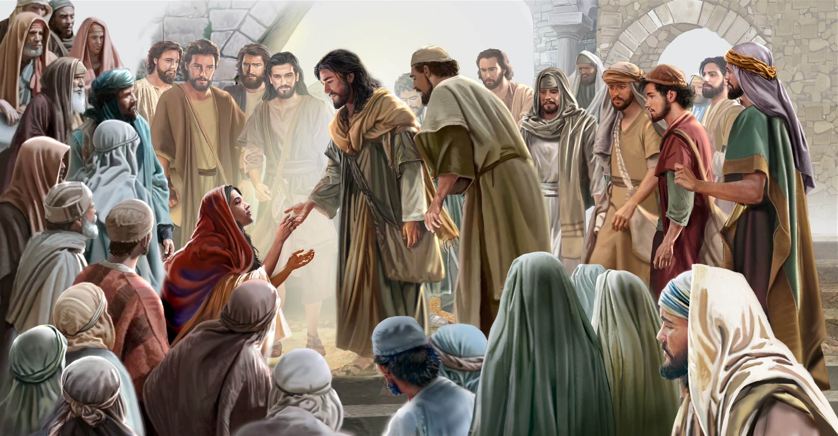
Illustration by Jo Card. Copyright © 2024 General Conference Corporation® of Seventh-day Adventists.

Slide 26
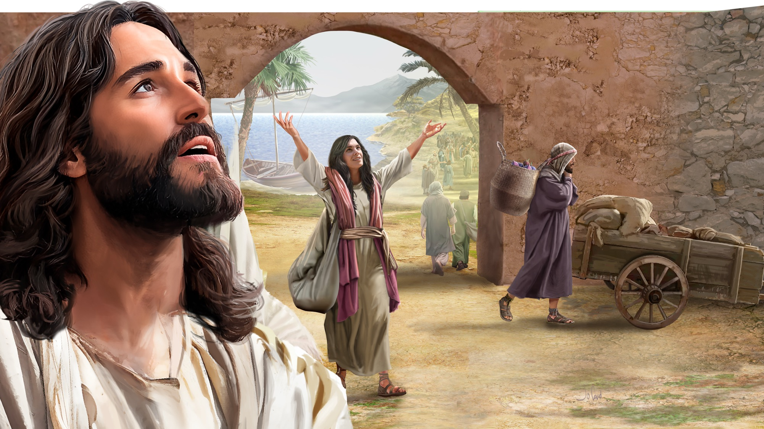
Illustration by Jo Card. Copyright © 2024 General Conference Corporation® of Seventh-day Adventists.

Slide 27

DESCOBRIR A HISTÓRIA

Slide 28
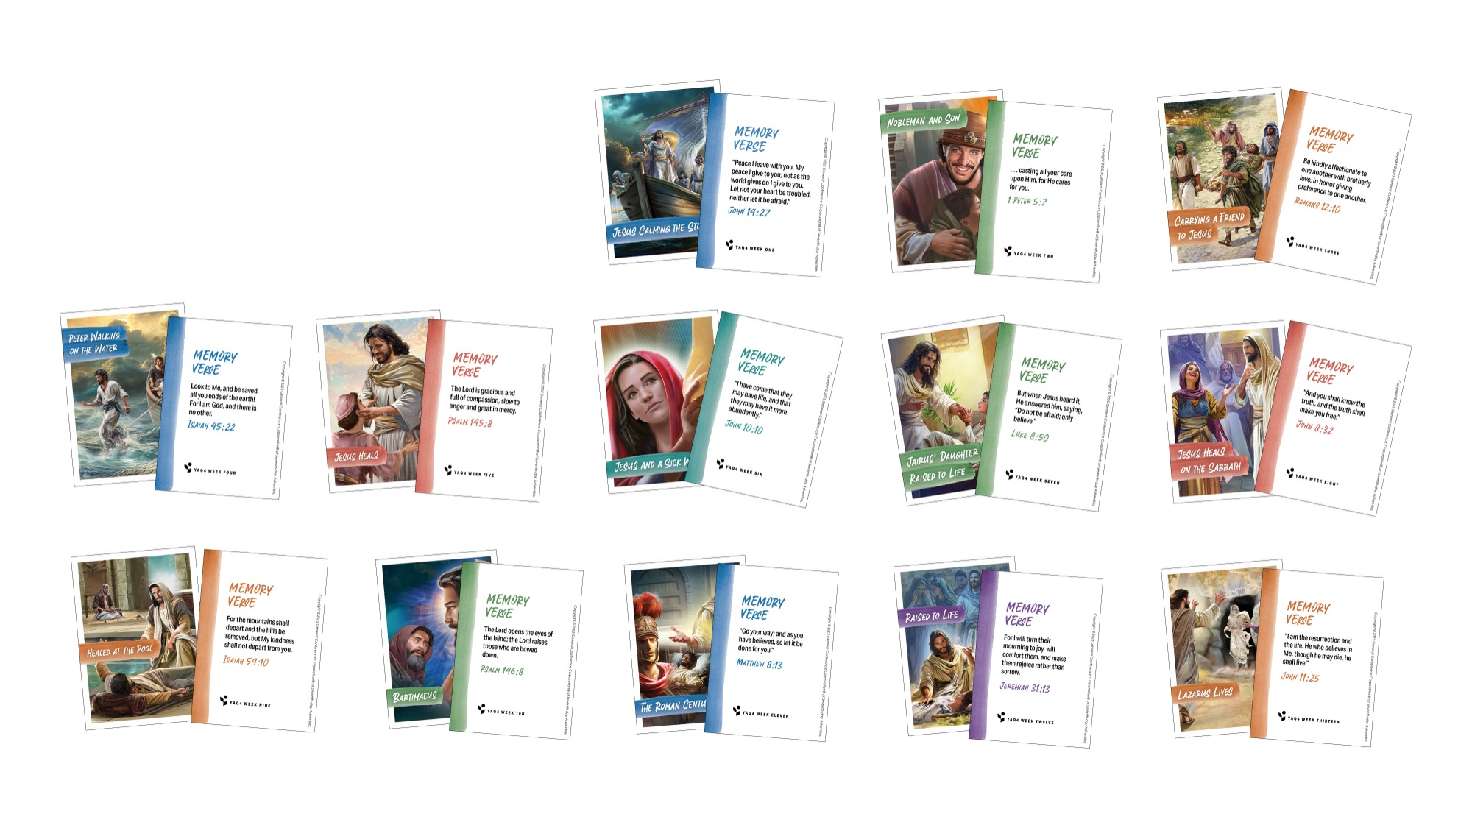
CARTÕES DE PERSONAGEM

Slide 29
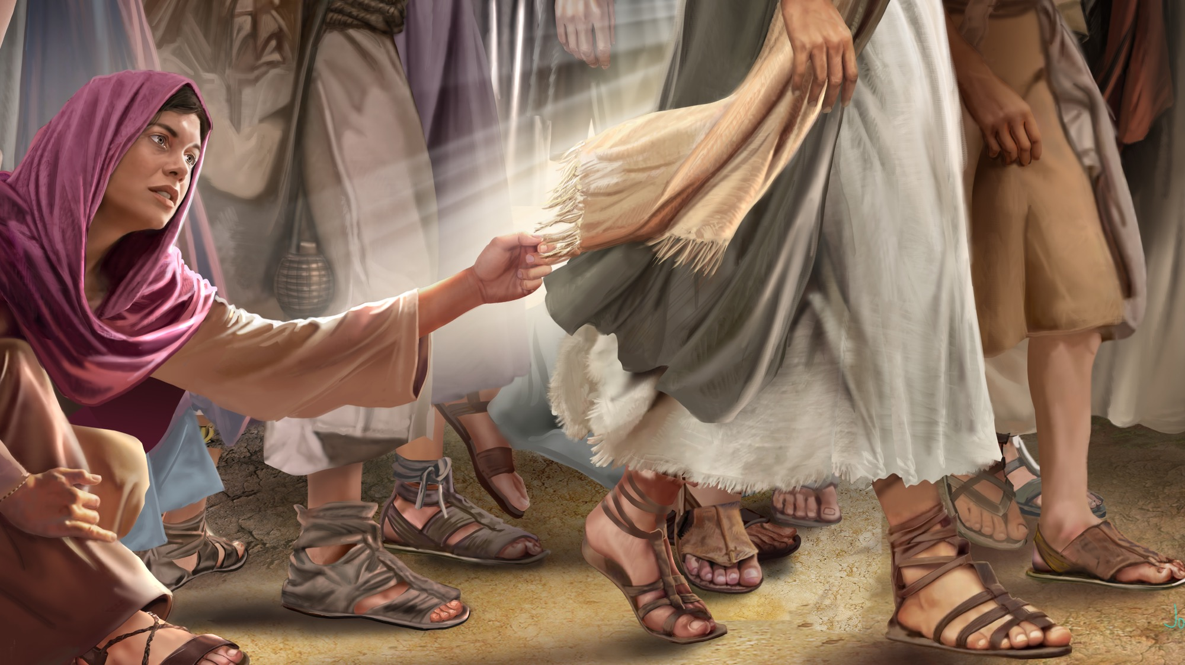
VERSO PARA MEMORIZAR
“Eu vim para que tenham vida e a tenham em abundância”.”
João 10:10

Slide 30
João 10:10
CANÇÃO DA ESCRITURA
Na-na-na… na-na-na…
Eu vim para que tenham a vida
E para que tenham com abundância
João 10, 10
(Repete)
Na-na-na… na-na-na…
"John 10:10" music by Rosie Smith, copyright © 2026 General Conference Corporation® of Seventh-day Adventists.

Slide 31

LIÇÃO DA NATUREZA

Slide 32

TRABALHO MANUAL

Slide 33
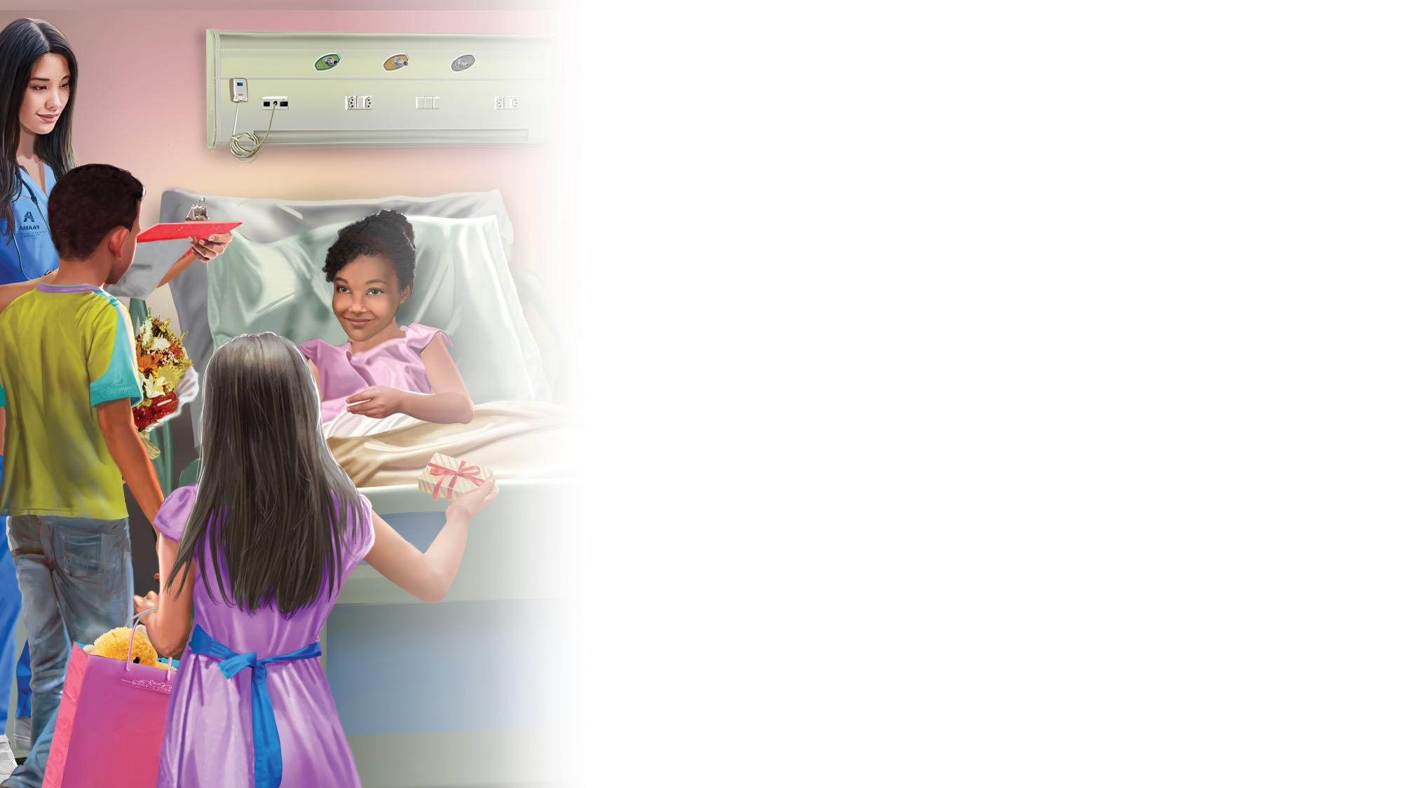
DESAFIO MISSIONÁRIO

Slide 34
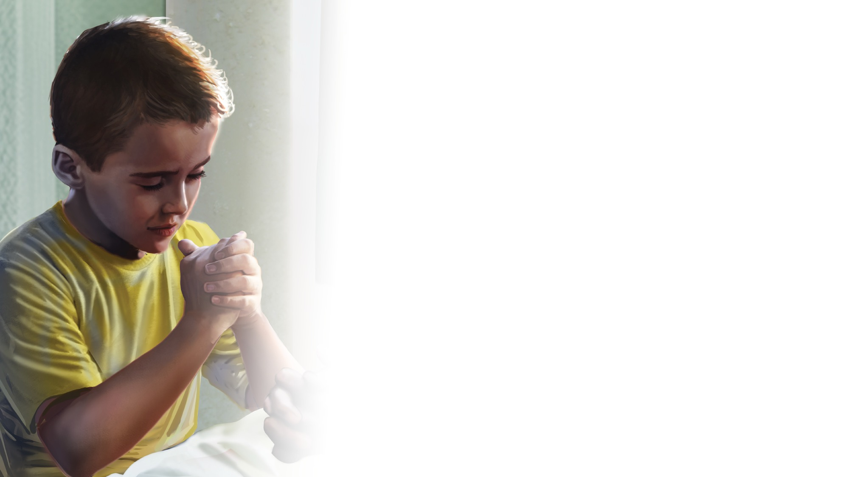
REVISÃO E COMPROMISSO

Slide 35
GRANDE IDEIA
Jesus cura-me
quando eu me
aproximo d’Ele.

Slide 36
Que Deus te Guarde
DESPEDIDA
A Escola Sabatina terminou.
Adeus, amigo, por hoje acabou.
A Escola Sabatina terminou.
Adeus, amigo, por hoje acabou.
Que Deus te guarde e a mim também,
Que nos proteja e fique tudo bem.
Que Deus te guarde e a mim também,
Que nos proteja e fique tudo bem.
"God Be With You" by Rosie Smith, copyright © 2025 General Corporation® of Seventh-day Adventists.

Slide 37
PRAYER
ORAÇÃO

